Slide 1


PetPrice
App
comparador de precios de productos para mascotas
Equipo Axel, Diego Castillo, Diego Vargas
Carrera Ingeniería Informática
Asignatura Capstone
Sede PAO
Profesor Arturo Vargas

Slide 2

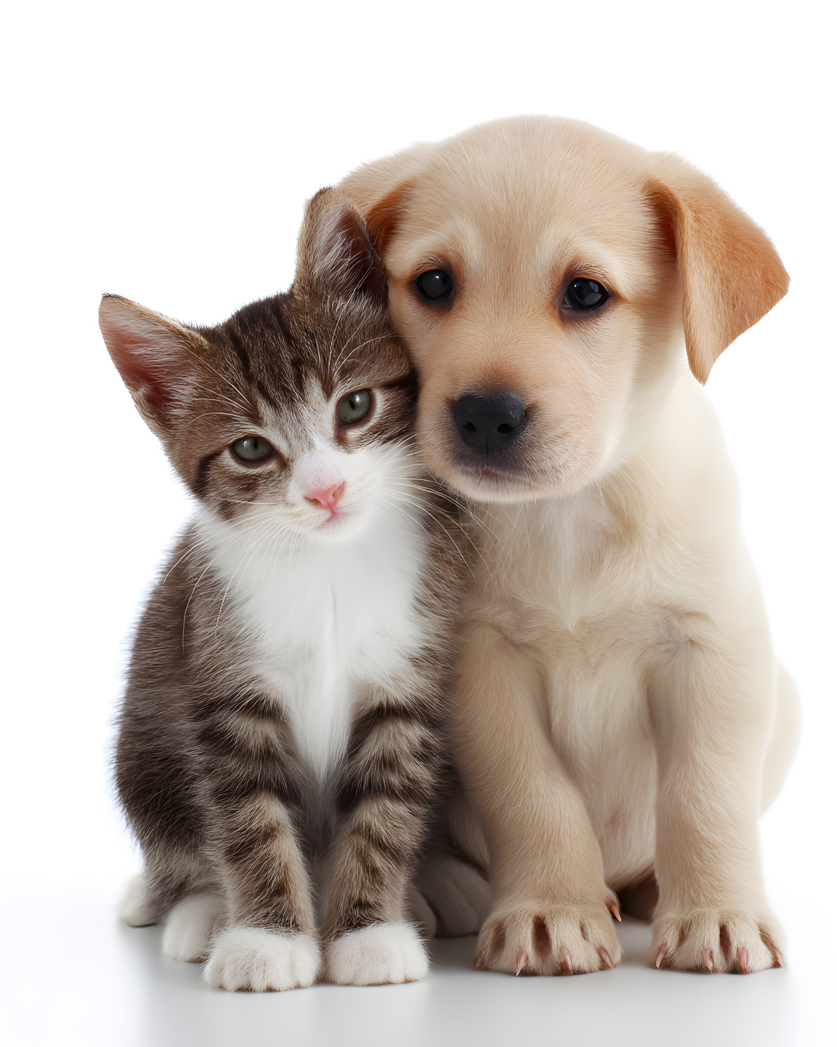

Contexto
problema detectado
El proyecto PetPrice surge ante la necesidad de los dueños de mascotas de comparar precios de alimentos y accesorios entre distintas tiendas del mercado chileno.
Actualmente no existe una plataforma centralizada que facilite esta búsqueda de forma rápida, confiable y actualizada.
La aplicación busca entregar transparencia en los precios y apoyar decisiones de compra más informadas.

Slide 3
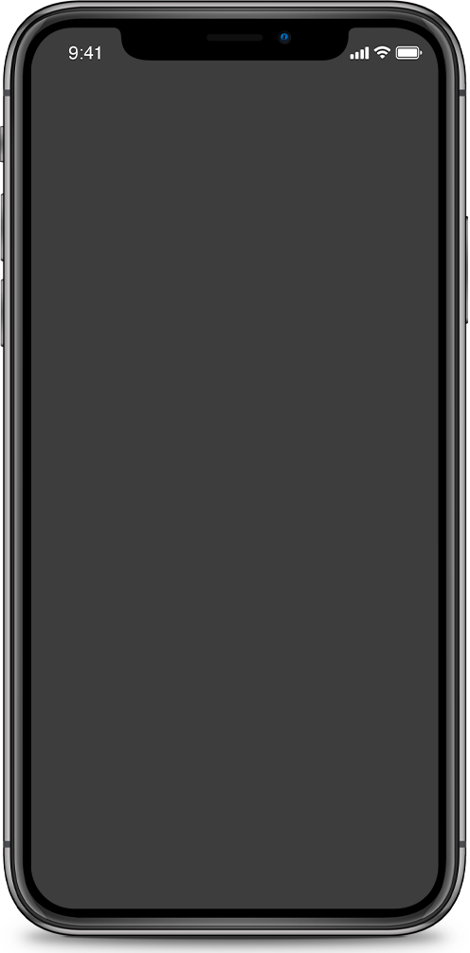
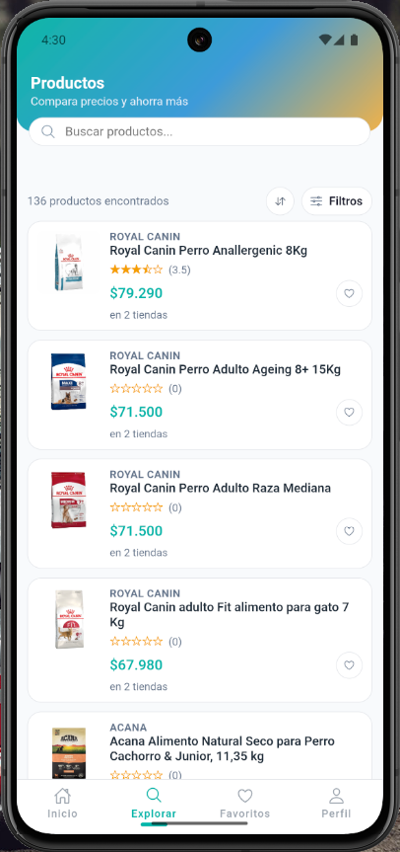
Solución
PetPrice propone una aplicación móvil que centraliza y actualiza la información de precios de alimentos y accesorios para mascotas provenientes de distintas tiendas del mercado chileno.
El sistema integra un módulo de web scraping que recopila automáticamente los valores publicados en las principales plataformas comerciales, permitiendo generar un comparador en tiempo real.
Además, ofrece funciones como historial de precios, favoritos y alertas personalizadas, con el objetivo de facilitar decisiones de compra informadas y fomentar la transparencia en el mercado pet nacional.

Slide 4


Objetivos del
proyecto
General
Especifico
Desarrollar una aplicación móvil que permita comparar precios de productos para mascotas entre diferentes tiendas online.
Implementar un sistema de scraping modular.
Diseñar interfaz amigable con Ionic.
Registrar historial de precios y mostrar gráficos.
Permitir gestión de favoritos por usuario.

Slide 5
Alcances y
Limitaciones
¿Que hace el sistema?
¿Que NO hace el sistema?
Comparar precios de alimentos y productos para mascotas
Cobertura limitada de tiendas y productos.
Mostrar historial y variaciones de precios
Actualización de precios no en tiempo real
Permitir búsqueda, favoritos y vista de detalles
Depende del funcionamiento de las tiendas externas (scraping)
Módulo de administración básico (usuarios y datos)
Compatible solo con dispositivos Android en esta versión

Slide 6
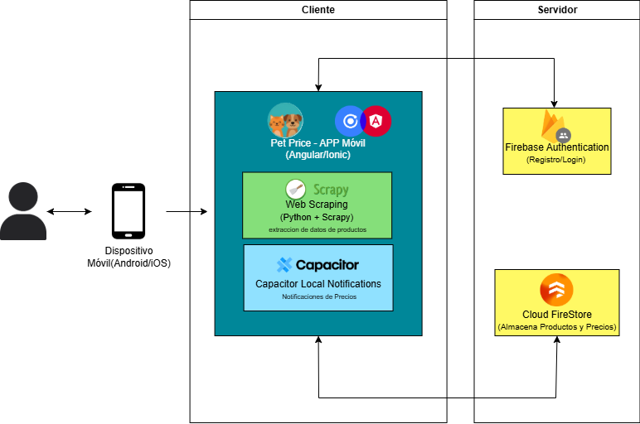
Arquitectura
del Software

Slide 7







Tecnologias
utilizadas

Slide 8
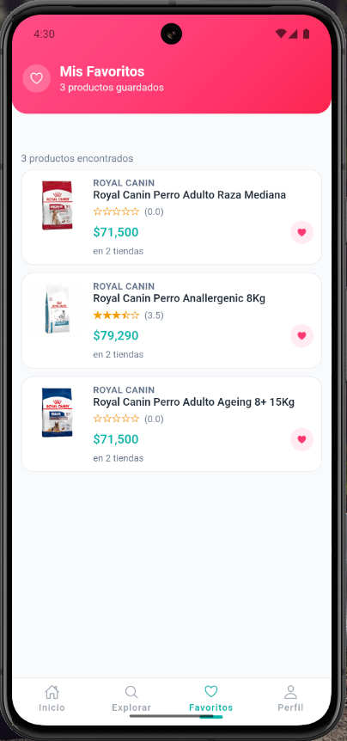


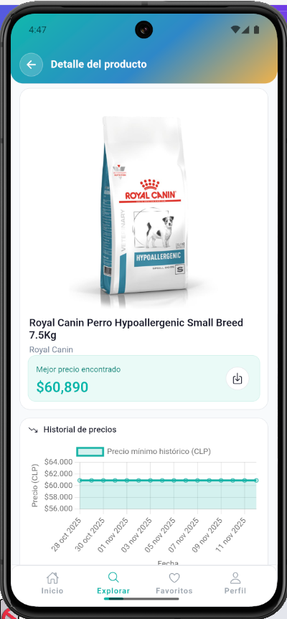


Funcionamiento
del Sistema
Comparar precios
Buscar productos
Revisar el historial de variaciones
Guardar favoritos

Slide 9

Res
tricciones
Sin compra directa
Gestión restringida de usuarios
La aplicación no permite realizar compras directamente; solo muestra y compara precios de productos publicados por tiendas externas.
El administrador no puede modificar su propia contraseña
Tampoco puede editar las contraseñas de otros usuarios
Comparación limitada
Filtros limitados
Solo se pueden comparar precios del mismo producto entre distintas tiendas. No se permite comparar productos diferentes (por ejemplo, distintas marcas o formatos).
En esta versión inicial, no se filtra por peso del envase (kilos por bolsa), sabor, tipo de mascota o formato de presentación.

Slide 10
Conclusión
El desarrollo de PetPrice posibilitó que el equipo mejorara sus habilidades para analizar, diseñar y poner en marcha aplicaciones móviles que integran datos externos. Fue necesario entender la estructura interna de varias páginas web, gestionar la extracción de datos de manera eficaz y ética, y desarrollar un sistema que pueda ajustarse a eventuales modificaciones en las páginas fuente. Este procedimiento nos ayudó a apreciar la relevancia de validar los datos, manejar los errores y automatizar controladamente.

Slide 11
Grac
ias
por
ver!

